Slide 1

Peníze a peněžní zásoba
Katedra financí a účetnictví

Slide 2
Peníze a jejich funkce
Peníze – aktivum, které je všeobecně uznáváno a přijímáno ekonomickými subjekty jako prostředek při provádění plateb za zboží, služby nebo k úhradě jiných závazků.
Funkce peněz
  prostředek směny (transakční prostředek),
  účetní jednotka,
  prostředek uchování hodnoty.
S penězi je úzce spjat pojem likvidita = schopnost přeměny jednoho aktiva na jinou formu aktiv (schopnost některého aktiva být použito k zaplacení nějakého závazku).
Peníze jsou nejlikvidnější aktivum.

Slide 3
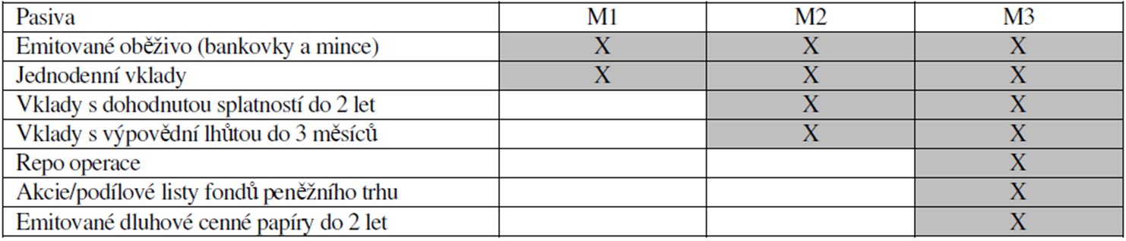
Peněžní zásoba
Peněžní zásoba (M)
  množství peněz v ekonomice k určitému časovému okamžiku
  je sledována prostřednictvím peněžních agregátů, jejichž měření zajišťuje zpravidla centrální banka
Peněžní agregáty

Slide 4
Měnová báze
Měnová báze (B)
  vyjadřuje vztahy centrální banky vůči ostatním sektorům v ekonomice
  vymezena úžeji než peněžní zásoba
  zahrnuje položky na něž má CB větší vliv
B = C + R
B = B_{V} + B_{N}
  C - oběživo v oběhu
  R - bankovní rezervy
  Bn - nevypůjčená měnová báze - kontroluje ji centrální banka operacemi na volném trhu
  Bv - vypůjčená měnová báze - diskontní úvěry – kontroluje je centrální banka nepřímo změnami diskontních sazeb

Slide 5
Peněžní multiplikátor
Peněžní multiplikátor udává, jak velký přírůstek peněžní zásoby bude vyvolán určitým přírůstkem měnové báze

Slide 6
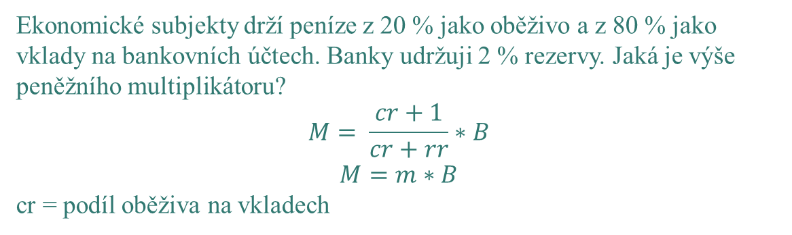
Peněžní multiplikátor - příklad
Ekonomické subjekty drží peníze z 20 % jako oběživo a z 80 % jako vklady na bankovních účtech. Banky udržuji 2 % rezervy. Jaká je výše peněžního multiplikátoru?
$$M= \frac{cr+1}{cr+rr}∗B$$
$$M=m∗B$$
cr = podíl oběživa na vkladech

Slide 7
Peněžní multiplikátor
Vztah mezi peněžní zásobou (M) a měnovou bází (B)
Peněžní multiplikátor je tím vetší, čím menší je míra bankovních rezerv a čím menší podíl peněz lidé a ekonomické subjekty drží jako oběživo.
  průměrný peněžní multiplikátor
  m = M / B
  mezní peněžní multiplikátor
m* = ΔM / ΔB

Slide 8
Peněžní multiplikátor - příklad
Jaká je hodnota multiplikátoru, pokud peněžní zásoba činí 1.000 mld. CZK a měnová báze 400 mld. CZK?
  m = M / B
m = 1000 / 400
m = 2,5
Jak se změnila peněžní zásoba, pokud při hodnotě multiplikátoru 3 vzrostla měnová báze o 125 mld. CZK?
  m* = ΔM / ΔB
  Δ M = Δ B * m*
Δ M = 125 * 3
Δ M = 375 mld. CZK

Slide 9
Depozitní multiplikátor
Dvoustupňový bankovní systém
  centrální banka
  komerční banky
Princip tvorby peněz komerčními bankami spočívá v jejich depozitně-úvěrové činnosti
Komerční banky jsou povinny držet část depozit jako rezervy u centrální banky (ČNB) a zbývající část depozit mohou použít k poskytování úvěrů klientům.
Povinná výše – míra povinných minimálních rezerv (PMR) je od roku 1999 v
ČR 2 %.

Slide 10
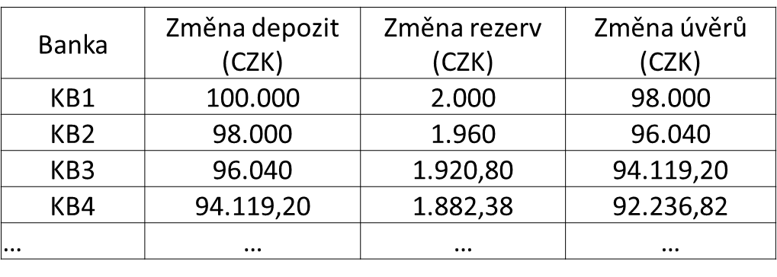
Depozitní multiplikátor
PMR = 2 %
Původní vklad CZK 100.000,- vytváří v bankovním sektoru prostřednictvím multiplikace depozit „nové peníze”.
Celková suma vytvořených depozit je ovlivněna mírou PMR.

Slide 11
Depozitní multiplikátor

Slide 12
Omezení multiplikačního efektu
dochází k němu jen při splněni určitých předpokladů:
  peníze nesmí byt drženy v hotovosti doma
  banky musí všechny volné zdroje poskytnout dále jako úvěry klientům
  banky drží rezervy pouze na urovni PMR
    vyše skutečnych rezerv závisí i na tom, v jake fazi cyklu se ekonomika nachází
proces multiplikace v praxi neprobíha do nekonečna

Slide 13
Depozitní multiplikátor

